Slide 1

Od pomysłu do wiedzy
Cykl wytwarzania oprogramowania z agentami AI
Webinar · 6 sierpnia 2026 · Piotr Krych
Notes:
POWITANIE - 2 min.
Nie zaczynaj od narzędzia. Zacznij pytaniem na salę: ile wiedzy o Waszym projekcie żyje wyłącznie w głowie jednej osoby? Poczekaj na reakcje. To ustawia całą resztę webinaru.
Poproś od razu, żeby otworzyli terminal i Claude Code - za trzy slajdy będziemy instalować na żywo.

Slide 2
AGENDA
Co dziś zrobimy razem
• Założysz konto i zainstalujesz Monolynx - u siebie, na żywo
• Zainicjujesz projekt: toolchain i wiki
• Stworzysz i zrecenzujesz pierwszy ticket
• Puścisz agentów do pracy
• Domkniesz pętlę - wiedza wróci do wiki
Notes:
1 min.
Podkreśl: to warsztat, nie pokaz slajdów. Każdy wychodzi z DZIAŁAJĄCĄ instalacją i pierwszym ticketem.
Zapowiedz umowę: przy krokach oznaczonych 'razem' zatrzymujemy się i czekamy na potwierdzenia na czacie.

Slide 3
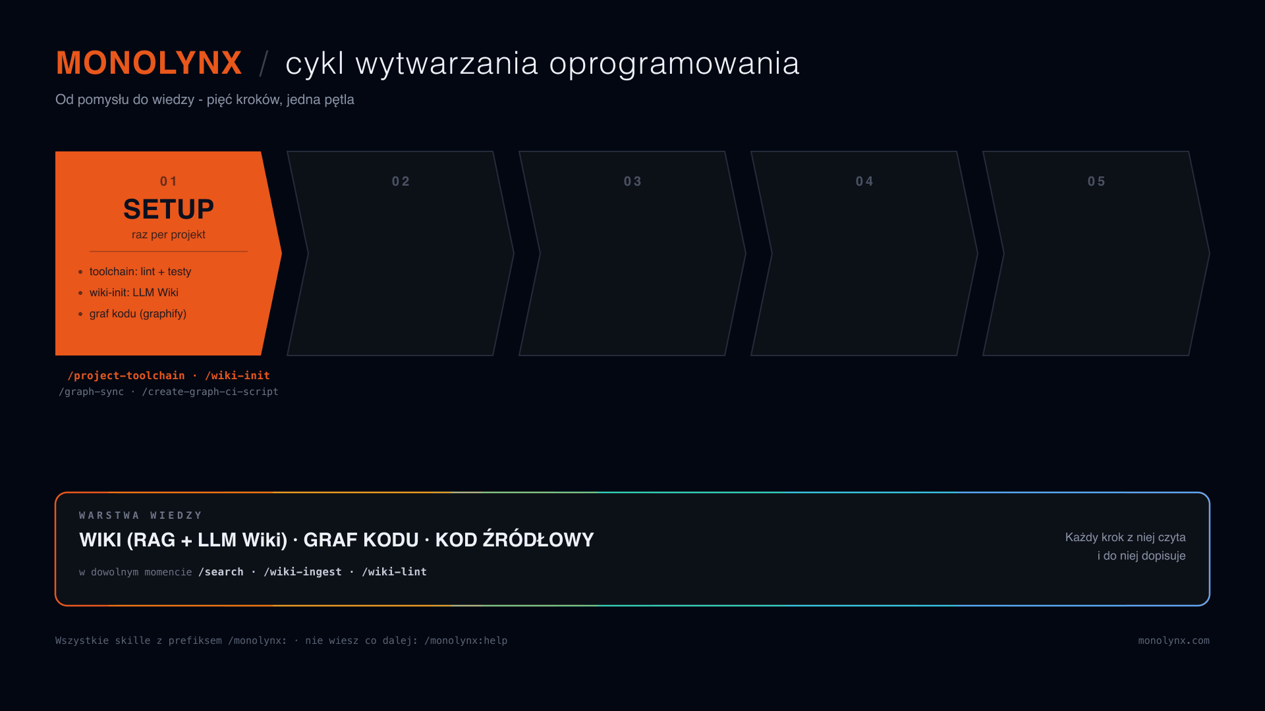
Notes:
PRZERYWNIK - 30 s.
Pokaż mapę: pięć kroków, jedna pętla. Mów WYŁĄCZNIE o kroku 1 - reszta jest celowo wygaszona, nie zdradzaj jej.
Zwróć uwagę na pasek na dole: warstwa wiedzy jest od początku, wszystko inne na niej stoi.

Slide 4
KROK 1 · SETUP
Najpierw konto
Bez niego instalacja nie ma się do czego zalogować
• Rejestracja zajmuje minutę
• Plugin loguje się przez OAuth - nie przez token wklejany ręcznie
• Potrzebujesz dostępu do minimum jednego projektu
https://monolynx.com
Notes:
OKNO INSTALACYJNE - 3 min. RAZEM Z SALĄ.
Nie idź dalej, dopóki nie zobaczysz potwierdzeń na czacie.
Konto jest wymagane, bo plugin uwierzytelnia się przez OAuth - bez konta instalacja nie ma się do czego zalogować.
RYZYKO: miej przygotowane zapasowe konto demo na wypadek problemu z rejestracją u kogoś na sali.

Slide 5
KROK 1 · SETUP
Dwie komendy
Marketplace, potem plugin
/plugin marketplace add piotrkrych2/monolynx
/plugin install monolynx@monolynx
Przeglądarka poprosi o zalogowanie do Monolynx. To OAuth - token API nie jest potrzebny.
Dostajesz: 14 skilli, 7 agentów i połączenie MCP. W jednej instalacji.
Notes:
NAJBARDZIEJ RYZYKOWNY MOMENT WEBINARU. 5 min. RAZEM.
Rób to powoli, komenda po komendzie. Sam też wpisuj na współdzielonym ekranie, żeby mieli wzorzec.
Po drugiej komendzie otworzy się przeglądarka z logowaniem do Monolynx. Uprzedź o tym ZANIM się otworzy, inaczej część osób się wystraszy.
Jeśli ktoś ma starszą instalację: /plugin marketplace update monolynx

Slide 6
KROK 1 · SETUP
Sprawdź, czy działa
/monolynx:help
• Wypisze przewodnik po 14 skillach - instalacja się udała
• Komenda nie istnieje? Plugin się nie wczytał - zrestartuj Claude Code
• Ten sam przewodnik masz zawsze pod ręką, gdy nie wiesz co dalej
Notes:
2 min. Punkt kontrolny.
Poproś o reakcję na czacie: kciuk w górę = widzę przewodnik.
Jeśli komenda nie istnieje - plugin się nie wczytał. Restart Claude Code rozwiązuje to w 90% przypadków.
Dopiero gdy większość ma zielone, idź dalej. To ostatni moment, żeby kogokolwiek pozbierać.

Slide 7
KROK 1 · SETUP
Projekt musi się przedstawić
Skille muszą wiedzieć, czym Cię sprawdzić
• Wykrywa komendy lint i testów (Makefile, Python, Node, Rust, Go, PHP…)
• Zapisuje je jako stronę wiki "toolchain"
• Kroki 4 i 5 czytają ją, zanim zamkną ticket
• Raz per projekt
/monolynx:project-toolchain
Notes:
3 min. Pokaż na swoim projekcie.
Sedno: skille muszą wiedzieć, czym uruchomić lint i testy. Bez tej strony zapytają, czy kontynuować BEZ weryfikacji - a wtedy tracisz gate jakości.
Uruchamiasz raz per projekt. Wracasz tylko gdy zmieni się stack.

Slide 8
KROK 1 · SETUP
Wiki jako rosnący artefakt
Nie dokumentacja pisana po fakcie
• Metoda LLM Wiki - wiki rośnie z każdym cyklem, zamiast być pisana na koniec
• Tworzy strony systemowe: wiki-index, wiki-log, wiki-schema
• Opcjonalne - ale bez tego krok 5 nie ma dokąd wracać
/monolynx:wiki-init
Notes:
3 min.
Tu jest teza całego webinaru w miniaturze: wiki nie jest dokumentacją pisaną po fakcie, tylko rosnącym artefaktem, z którego system czyta.
Odwołanie do metody Karpathy'ego - jeśli sala jest techniczna, warto wspomnieć, bo dodaje wiarygodności.
Powiedz wprost: bez tego kroku krok 5 nie ma dokąd wracać.

Slide 9
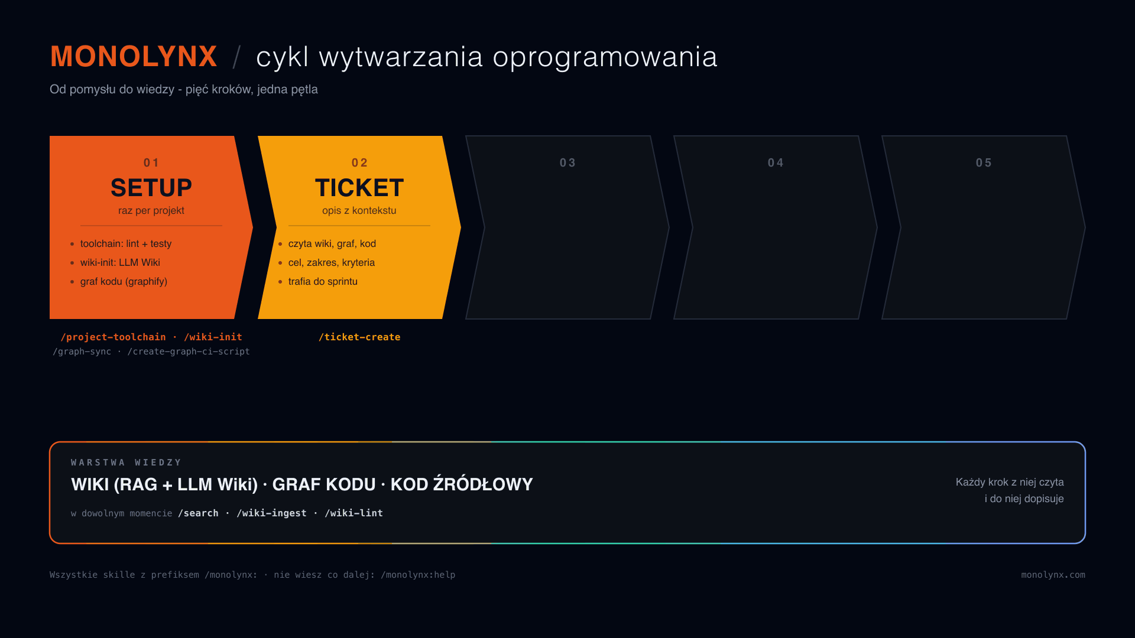
Notes:
PRZERYWNIK - 20 s.
Krok 1 zapalony, dochodzi krok 2. Fundament gotowy, zaczynamy pracę.

Slide 10
KROK 2 · TICKET
Ticket, który wie o projekcie
Kontekst zbierany automatycznie
• Czyta wiki, graf zależności i kod - zanim cokolwiek napisze
• Generuje cel, kontekst, zakres, kryteria akceptacji i zależności
• Trafia do sprintu albo backlogu
/monolynx:ticket-create dodaj eksport raportu do CSV
Notes:
DEMO NA ŻYWO - 6 min.
Weź zadanie zaproponowane przez salę, nie przygotowane wcześniej. Efekt jest dużo mocniejszy, a ryzyko małe.
Pokaż wygenerowany opis i zatrzymaj się na kryteriach akceptacji - to je zobaczy potem krytyk w kroku 4.
Zwróć uwagę: skill sam poszedł do wiki i grafu. Nikt mu nie wklejał kontekstu.

Slide 11
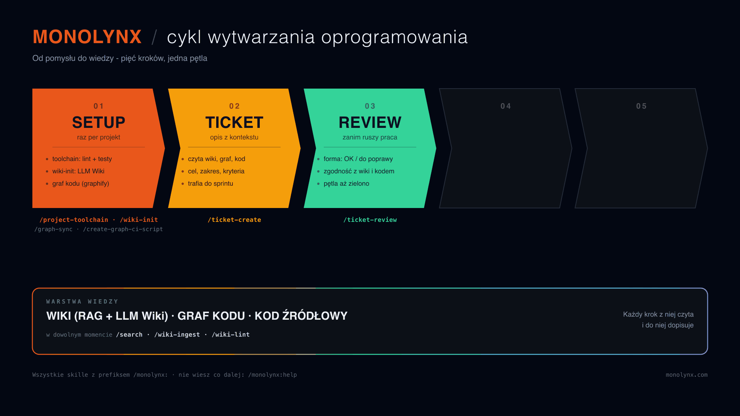
Notes:
PRZERYWNIK - 20 s. Dochodzi krok 3.

Slide 12
KROK 3 · REVIEW
Tania pętla przed drogą pracą
• Sprawdza formę i zgodność założeń z wiki oraz kodem
• Raport: OK / DO POPRAWY, ZGODNE / SPRZECZNE
• Powtarzaj review → poprawka → review, aż wszystko zielone
Dobrze zrecenzowany ticket = szybsza realizacja.
/monolynx:ticket-review PROJ-12
Notes:
4 min. Demo na tym samym tickecie.
Kluczowy przekaz ekonomiczny: pętla review jest tania, zła implementacja jest droga. Powiedz to wprost, tym zdaniem.
Jeśli raport wyjdzie od razu zielony - pokaż celowo zepsuty ticket, żeby zobaczyli, jak wygląda 'SPRZECZNE'.

Slide 13
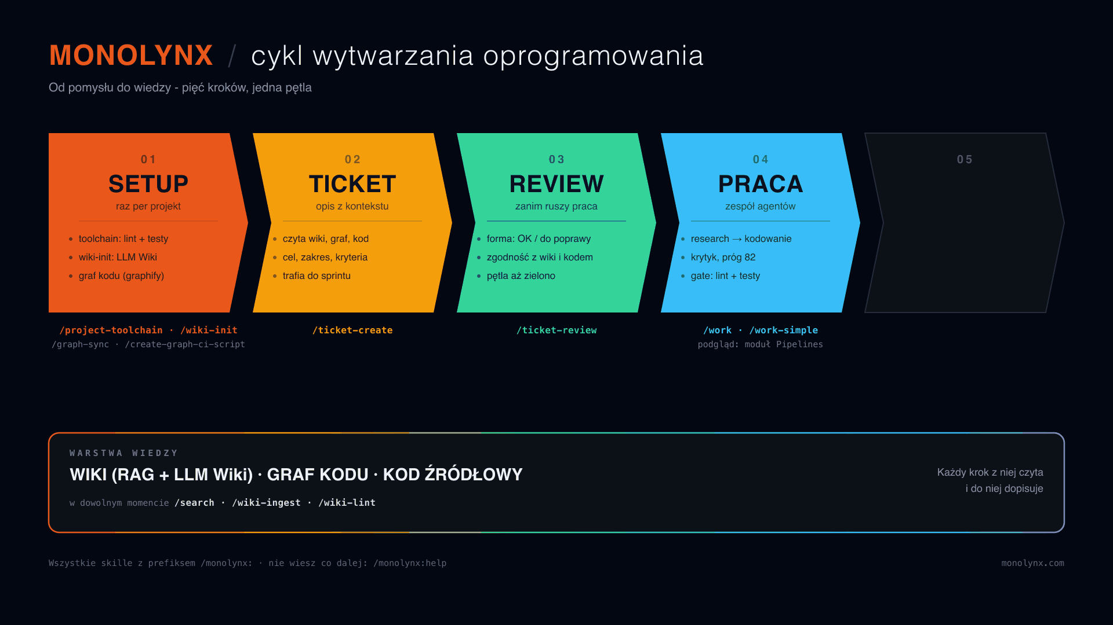
Notes:
PRZERYWNIK - 20 s. Dochodzi krok 4 - sedno demo.

Slide 14
KROK 4 · PRACA
Zespół agentów, nie jeden model
/monolynx:work
powyżej 3 SP
Researcher + N agentów + krytyk
research obowiązkowy
nowy moduł, zmiana cross-warstwowa
/monolynx:work-simple
do 3 SP
1 dev + krytyk
research opcjonalny
hotfix, cleanup, drobna weryfikacja
Agenci dostają konkretne pliki. Krytyk ocenia według rubryki, próg 82.
Czerwone testy blokują zamknięcie ticketu. To gate, nie sugestia.
Notes:
GŁÓWNE DEMO - 10 min.
Puść /monolynx:work na tickecie z kroku 2. To będzie się mieliło - wykorzystaj ten czas na omówienie tabeli i na pytania z czatu.
Podkreśl dwie rzeczy, które odróżniają to od 'poproszę AI o kod':
1. Agenci dostają KONKRETNE PLIKI - o wspólnych plikach idą sekwencyjnie.
2. Czerwone testy BLOKUJĄ zamknięcie. To nie jest sugestia.

Slide 15
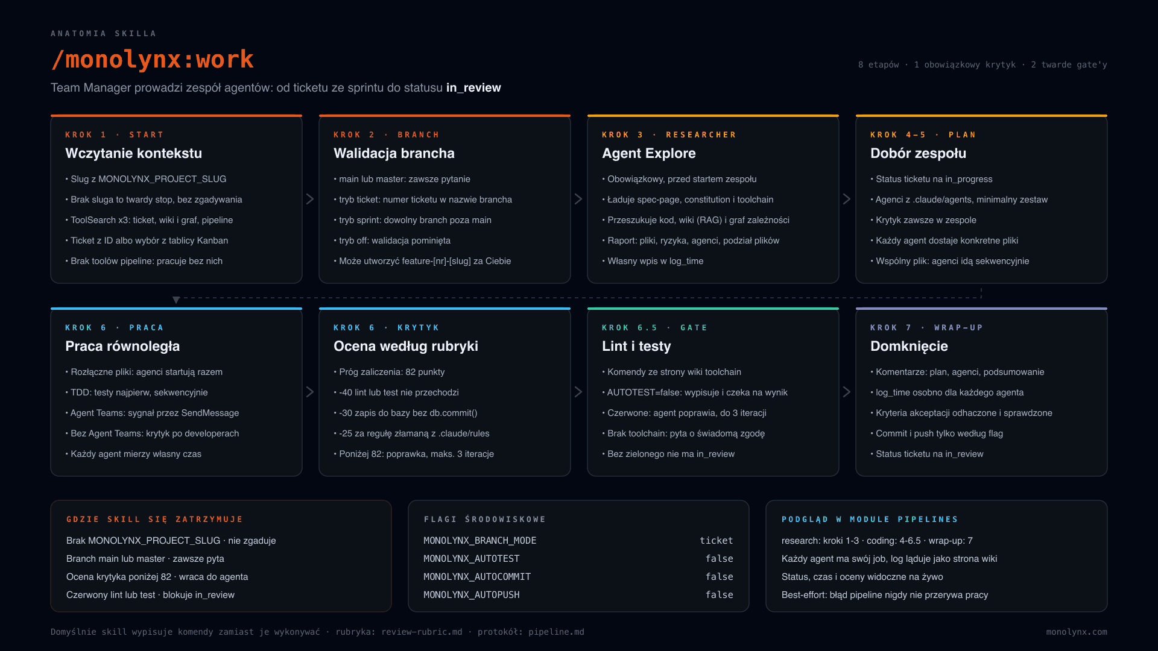
Notes:
5 min. Slajd, na którym MÓWISZ - nie taki, który sala czyta. Z ostatniego rzędu bulletów nikt nie odczyta, więc prowadź wzrok palcem albo kursorem.
Zatrzymaj się na trzech rzeczach, reszta to tło:
1. BOX 'GDZIE SKILL SIĘ ZATRZYMUJE' - cztery twarde gate'y. To odpowiedź na obawę 'AI zacommituje mi bzdury do main'. Powiedz wprost: domyślnie skill wypisuje komendy, nie wykonuje ich.
2. RUBRYKA KRYTYKA - konkretne liczby: -40 za czerwone testy, -30 za zapis do bazy bez db.commit(). Ocena jest mierzalna, nie uznaniowa. To przekonuje deweloperów.
3. ROZŁĄCZNE PLIKI - agenci o wspólnych plikach idą sekwencyjnie, bo równoległy zapis kończy się cichym nadpisaniem. Najbardziej techniczny szczegół na slajdzie i zwykle ten, który kupuje salę.
Zapowiedz, że diagram wyślesz po webinarze - wtedy nikt nie próbuje go przepisywać na żywo.

Slide 16
KROK 4 · PRACA
Widać, co robią agenci
Obserwowalność wzorowana na GitLab CI/CD
• Hierarchia pipeline → step → job: research, coding, wrap-up
• Każdy agent ma swój job, a jego raport ląduje jako strona wiki
• Status i czas na żywo w panelu
• Best-effort: awaria raportowania nie blokuje pracy
Notes:
3 min. Pokaż zakładkę Pipelines w panelu, na żywo, w trakcie pracy agentów.
To jest moment 'wow' dla menedżerów na sali - widzą, że praca AI przestaje być czarną skrzynką.
Zaznacz: raportowanie jest best-effort. Awaria modułu Pipelines nie zatrzymuje pracy nad ticketem.

Slide 17
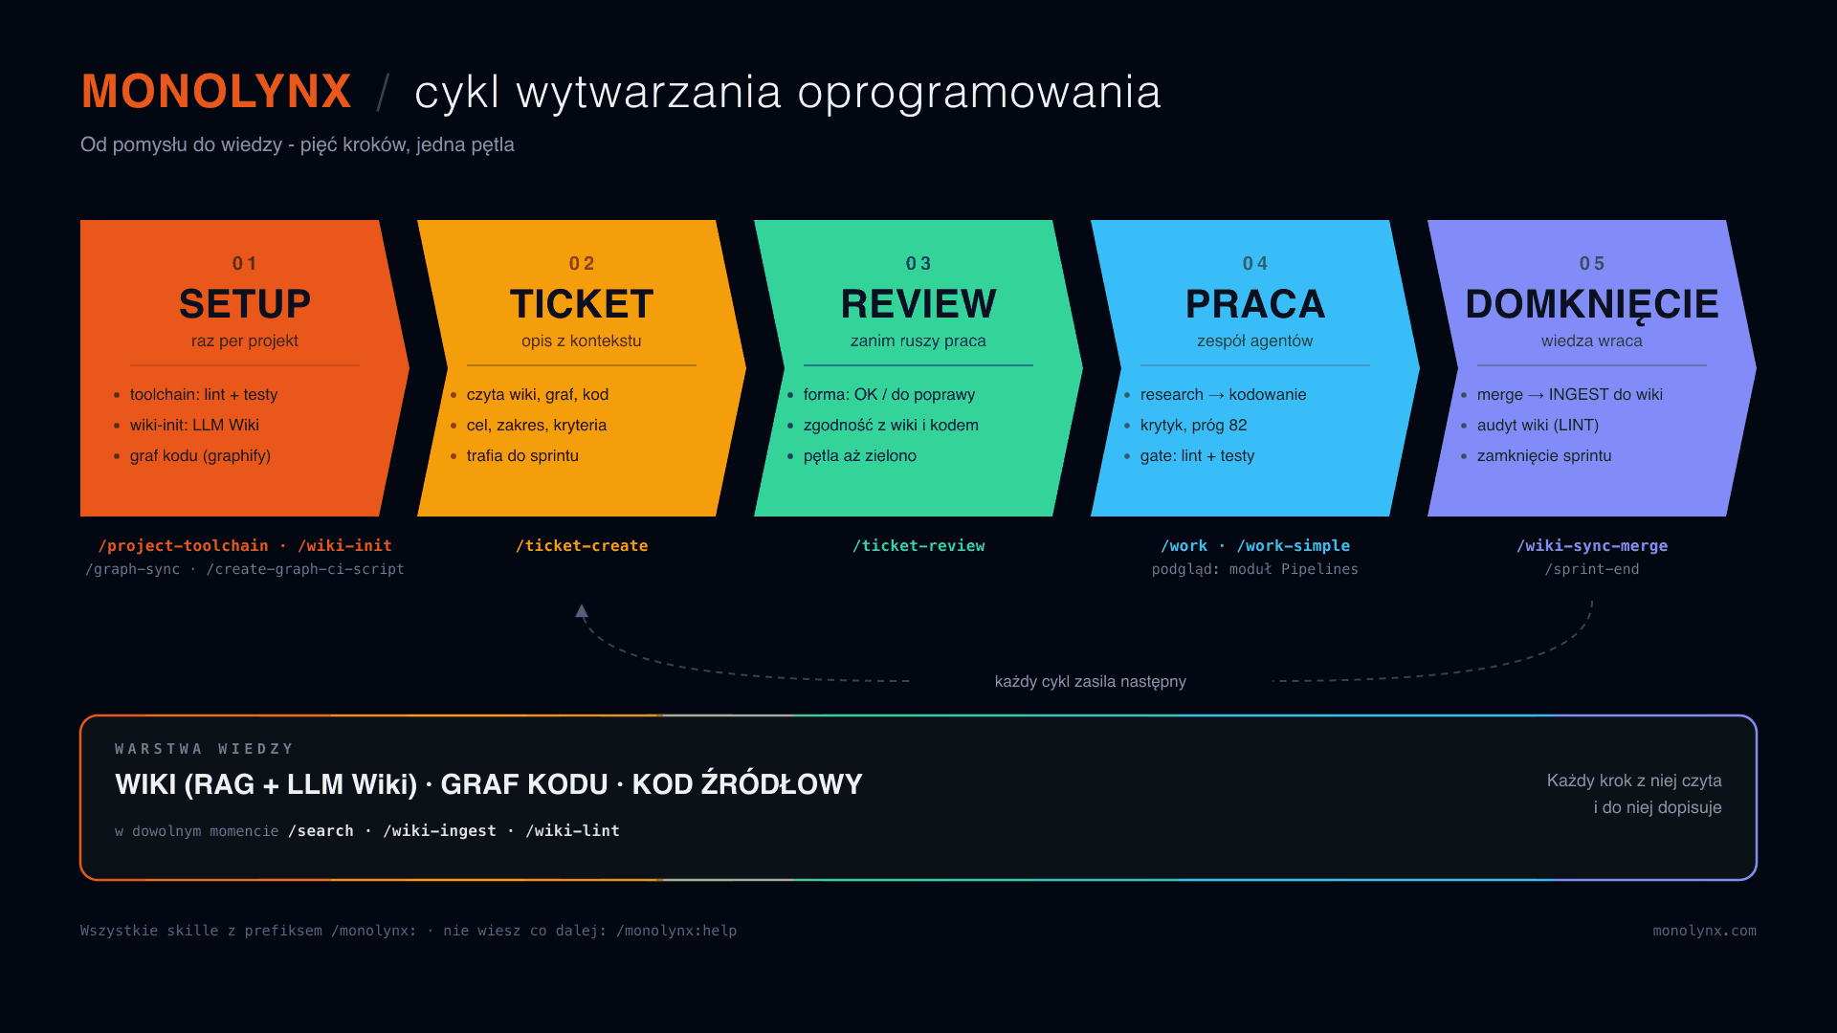
Notes:
PRZERYWNIK - 40 s. TO JEST PUENTA WIZUALNA.
Dopiero teraz pojawia się pętla zwrotna na dole. Do tej pory sala widziała linię produkcyjną - ta klatka zamyka ją w cykl.
Zatrzymaj się tu na chwilę dłużej niż przy poprzednich przerywnikach.

Slide 18
KROK 5 · DOMKNIĘCIE
Wiedza wraca
Kontekst nie zostaje w git logu
• Po merge do main: wiki-sync-merge integruje zmiany z wiki
• Na koniec sprintu: INGEST, audyt wiki, sprzątanie logów, zamknięcie
• Następny ticket startuje z bogatszym kontekstem niż poprzedni
/monolynx:wiki-sync-merge
/monolynx:sprint-end
Notes:
4 min.
Pokaż stronę wiki PRZED i PO wiki-sync-merge. Różnica jest tu całym argumentem - bez niej to tylko opis procesu.
Uwaga przy sprint-end: complete_sprint przenosi niedokończone tickety do backlogu, dlatego skill prosi o potwierdzenie. Nie klikaj w biegu.

Slide 19
To nie jest zbiór narzędzi.
To zamknięta pętla wiedzy.
Każdy cykl robi system mądrzejszym. Kontekst nie wycieka do git loga ani do głowy jednej osoby - wraca tam, skąd wezmą go następne zadania.
Notes:
1 min. Zwolnij. Nie czytaj slajdu - powiedz to własnymi słowami.
Kontrast do wyartykułowania: w klasycznym flow kontekst wycieka do git loga i głowy jednego dewelopera. Tutaj wraca do systemu.
Zamknij tym samym pytaniem, którym otwierałeś webinar.

Slide 20
CO DALEJ
Zacznij od jednego ticketu
Dziś, na prawdziwym zadaniu
/plugin marketplace add piotrkrych2/monolynx
/plugin install monolynx@monolynx
/monolynx:help
monolynx.com
Pytania: piotrkrych@monolynx.com
Notes:
ZAMKNIĘCIE - 2 min, potem Q&A.
Zostaw ten slajd na ekranie na cały czas pytań - komendy muszą być widoczne, gdy ktoś dopiero teraz zabiera się za instalację.
Jedno konkretne wezwanie: niech każdy do końca dnia przepuści JEDEN prawdziwy ticket przez pełny cykl. Bez tego webinar wyparuje do jutra.

